Slide 1
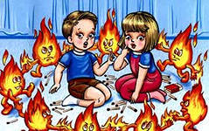
Спички-это не игрушка!
учитель начальных классов
ГБОУ СОШ № 14 г. Жигулевска
Рахматулина Екатерина Юрьевна

Slide 2
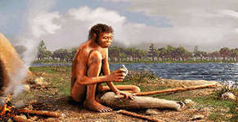
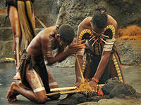
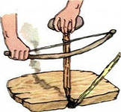
Способы добычи огня в первобытном обществе
сверление
трение
высекание

Slide 4
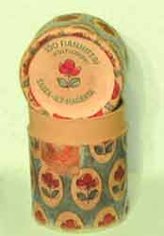
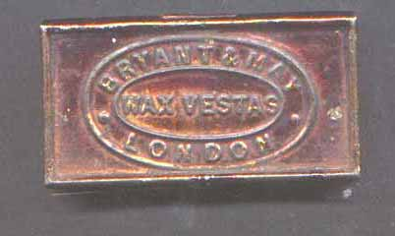
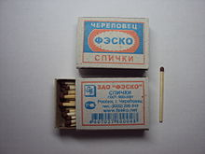
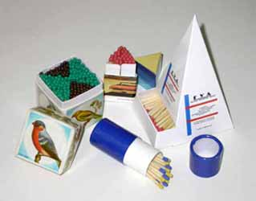
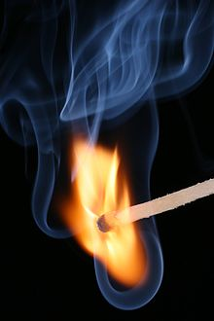
Спи́чка — палочка (черенок, соломка) из горючего материала, снабжённая на конце зажигательной головкой, служащая для получения открытого огня.
В 1805 году появились первые спички

Slide 5
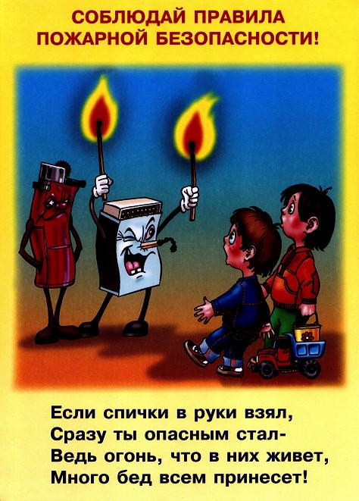
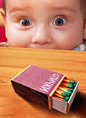
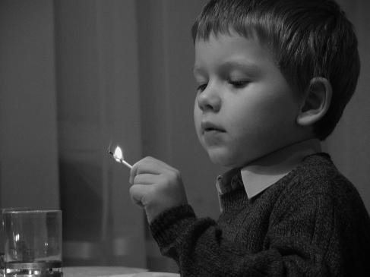

Slide 6
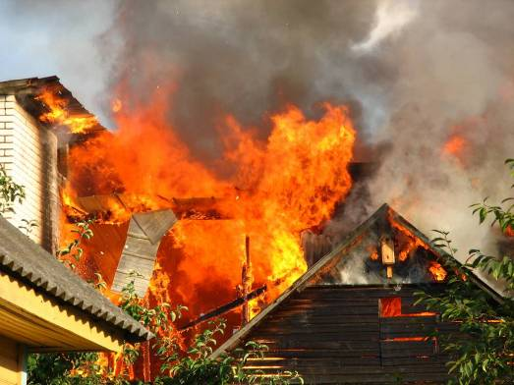
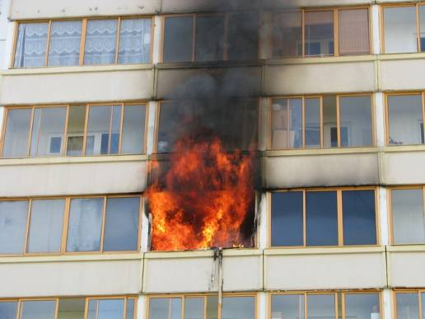
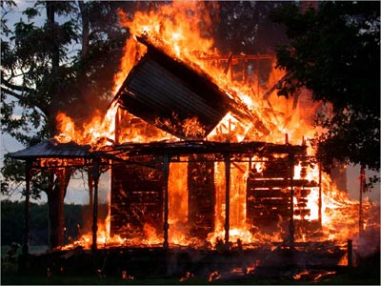

Slide 7
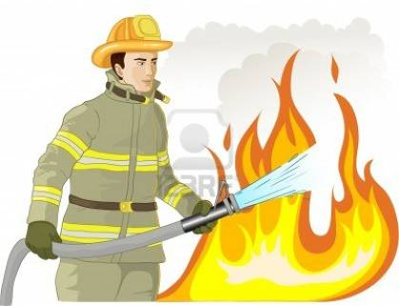
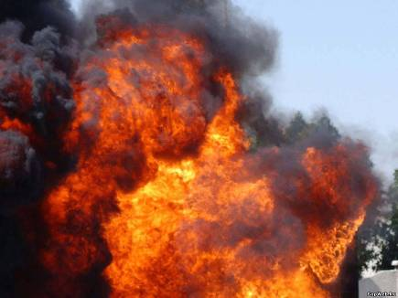
Пожар – это разрушительная сила, приносящая неисчислимые бедствия.

Slide 8
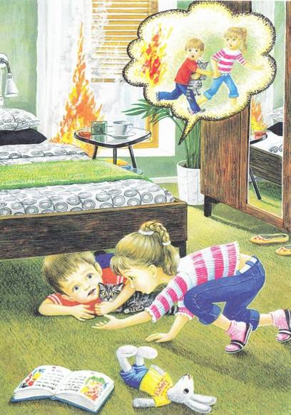
Жарко вспыхнула квартира,
Плачет маленькая Ира.
Ваня – старший брат – кричит:
«Убегаем, дом горит!»
Ире боязно бежать:
«Лучше спрячусь под кровать».
А Иван – не оробел
И сестру спасти успел.
Теперь малышка точно знает.

Slide 9
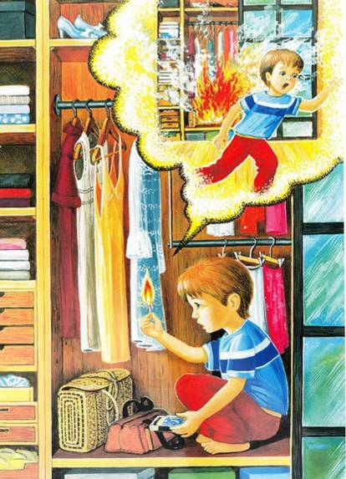

Slide 10
Пусть знает каждый гражданин – Пожарный номер -
01 - простой номер его всякий запомнит
01 – короткий номер , при пожаре дорога каждая минута
01 - удобный номер , его легко набрать даже в темноте
01

Slide 11
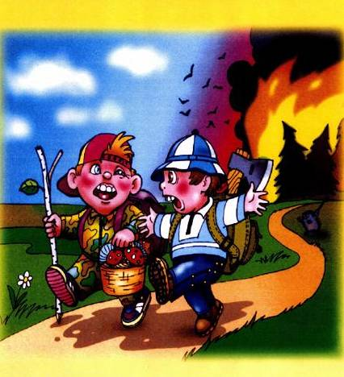
Мы в лесу костёр зажгли,
Посидели и пошли.
А огонь не затушили.
« Сам погаснет»,- мы решили.
Ветром пламя разметало,
И вокруг, как в печке, стало.
До небес огонь поднялся
И за нами вслед погнался.

Slide 12
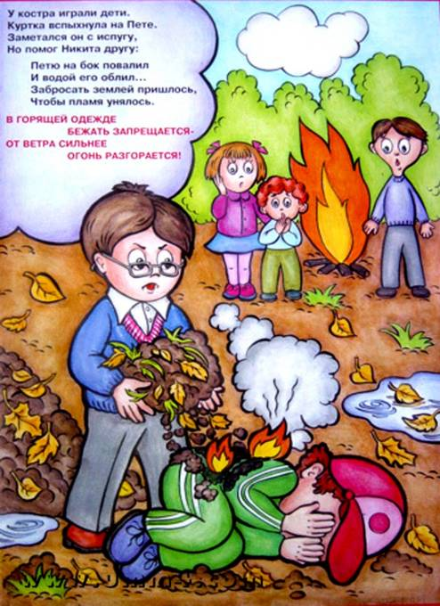
У костра играли дети.
Куртка вспыхнула на Пете.
Заметался он с испугу,
Но помог Никита другу:
Петю на бок повалил
И водой его облил…
Забросать землёй пришлось,
Чтобы пламя унялось.

Slide 13
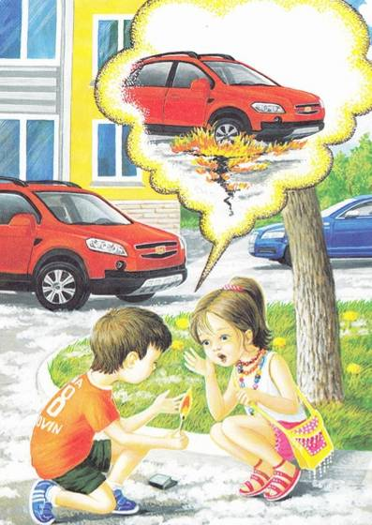
Подожгли мальчишки пух,
А огонь – то не потух.
Тополиный пух горит,
Пламя по двору бежит…
Чья – то вспыхнула машина –
Очень страшная картина!

Slide 14
Поджог — умышленное нанесение ущерба имуществу с использованием огня. В России уничтожение или повреждение имущества путём поджога является преступлением, предусмотренным ч. 2 статьи 167 УК РФ.

Slide 15
наказание
штраф
принудительные работы
лишение свободы

Slide 16
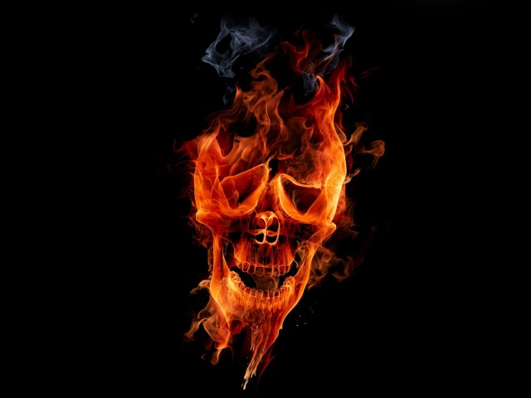

Slide 17
Спасибо за внимание!

